Slide 1
Kasmetinis tarnybinės veiklos vertinimas
2020

Slide 2
Reglamentavimas
Valstybės tarnautojų tarnybinės veiklos vertinimą reglamentuoja:
Valstybės tarnybos įstatymo 27 straipsnis;
Valstybės tarnautojų tarnybinės veiklos vertinimo tvarkos aprašas, patvirtintas Lietuvos Respublikos Vyriausybės 2018 m. lapkričio 28 d. nutarimu Nr.1176
Įstaigos vadovo kvalifikacijos vertinimo, taikant 360 laipsnių kompetencijų vertinimą, organizavimo tvarkos aprašas, patvirtintas VTD prie LR VRM direktoriaus 2020 m. rugsėjo 28 d. įsakymu Nr. 27V-112

Slide 3
Kas yra vertinami?
Vertinama
įstaigų vadovų (išskyrus įstaigų vadovus, priimamus į pareigas politinio (asmeninio) pasitikėjimo pagrindu),
karjeros valstybės tarnautojų ir
pakaitinių valstybės tarnautojų, priimtų į karjeros valstybės tarnautojų pareigas,
tarnybinė veikla.

Slide 4
Kas vertina?
karjeros ir pakaitinio valstybės tarnautojo tarnybinę veiklą vertina tiesioginis valstybės tarnautojo vadovas
įstaigos vadovo tarnybinę veiklą vertina šį valstybės tarnautoją į pareigas priimantis asmuo ar jo įgaliotas asmuo, kompetencijas – ir kolegos, pavaldiniai.

Slide 5
Kas yra vertinama?
kvalifikacija:
pagal kvalifikacijos vertinimo kriterijus ir
taikant atitinkamai 360 laipsnių kompetencijų vertinimą įstaigos vadovams, o karjeros ir pakaitiniams valstybės tarnautojams – pagal pareigybės aprašyme nustatytų kompetencijų indikatorius;
gebėjimai atlikti pareigybės aprašyme nustatytas funkcijas;
pasiekti rezultatai, vykdant tarnautojui, jo vadovaujamam struktūriniam padaliniui ar jo vadovaujamai įstaigai suformuluotas užduotis.

Slide 6
Valstybės tarnautojų tarnybinės veiklos vertinimas atliekamas Valstybės tarnybos valdymo informacinėje sistemoje (VATIS).
Kai duomenys apie valstybės tarnautojo, kurio tarnybinė veikla vertinama, tiesioginį vadovą VATIS nėra tvarkomi, valstybės tarnautojo tarnybinės veiklos vertinimas atliekamas raštu.

Slide 7

Tarnybinės veiklos vertinimo terminai
Kasmetinis - kiekvienais metais, jeigu valstybės tarnautojas eina pareigas toje įstaigoje (ne konkrečiose pareigose) ne trumpiau kaip 6 mėnesius per kalendorinius metus.
Terminas – sausio 1 d. – vasario 20 d. (+5 d. d. prašymui pateikti vertinti komisijoje + 10 d. d. vertinimo komisijos posėdžiui organizuoti).
Kai valstybės tarnautojas dėl laikinojo nedarbingumo, komandiruotės, atostogų ar kitų svarbių priežasčių negali užpildyti motyvuoto siūlymo ir jo pateikti tiesioginiam vadovui, tai jis atlieka per 5 darbo dienas nuo šių priežasčių išnykimo dienos, o valstybės tarnautojo kasmetinis tarnybinės veiklos vertinimas atliekamas per 10 darbo dienų nuo šių nurodytų veiksmų atlikimo.

Slide 8
Vertinimo procedūros (I dalis)
Valstybės tarnautojas
sausio 1-15 d.
1. Užpildo Motyvuoto siūlymo I skyriaus skiltį „Pagrindiniai praėjusių metų tarnybinės veiklos rezultatai“
(aprašo pasiektus rezultatus, vykdant nustatytas užduotis)
2. Įsivertina gebėjimus atlikti nustatytas funkcijas
(Motyvuoto siūlymo III skyrius)
3. Įsivertina kvalifikaciją (Motyvuoto siūlymo IV skyriaus I skirsnis ir Kvalifikacijos vertinimo forma (360 laipsnių – 2 priedas arba karjeras ir pakaitinio v.t. – 3 priedas)
5. Motyvuotą siūlymą ir Kvalifikacijos vertinimo formą pateikia tiesioginiam vadovui.
4. Pasiūlo einamųjų metų užduotis ir jų vertinimo rodiklius bei riziką (užpildo Motyvuoto siūlymo I skyriaus skiltį ,,Einamųjų metų užduotys ir pasiektų rezultatų, vykdant nustatytas užduotis, vertinimo rodikliai“ bei ,,Rizika, kuriai esant nustatytos užduotys gali būti neįvykdytos )
6. Susitariama dėl pokalbio
Notes:
6. Susitariama dėl pokalbio

Slide 9
Vertinimo procedūros (kasmetinio vertinimo metu) II d.
Tiesioginis vadovas
sausio 16 – vasario 20 d.
10. Motyvuotą siūlymą pateikia į pareigas priimančiam asmeniui
1. Pokalbio metu aptaria tarnybinės veiklos rezultatus, einamųjų metų užduotis, rezultatų vertinimo rodiklius, riziką, gebėjimus atlikti pareigybės aprašyme nustatytas funkcijas, kvalifikaciją
9. Supažindina valstybės tarnautoją VATIS / pasirašytinai
2. Prireikus patikslina Motyvuoto siūlymo I skyriaus skiltį „Pagrindiniai praėjusių metų tarnybinės veiklos rezultatai“, nustato: užduotis, rodiklius, riziką.
8. Įrašo vieną iš VTĮ 27 str. 8, 9 d. nurodytų siūlymų
3. Įrašo pasiektų tarnybinės veiklos rezultatų, vykdant užduotis, vertinimą
7. Įrašo bendrą valstybės tarnautojo tarnybinės veiklos vertinimą (labai gerai, gerai arba nepatenkinamai)
4. Įvertina valstybės tarnautojo gebėjimus atlikti pareigybės aprašyme nustatytas funkcijas ir įrašo komentarus, jeigu jo ir valstybės tarnautojo vertinimai nesutampa
6. Prireikus sudaro valstybės tarnautojo individualų kvalifikacijos tobulinimo planą
5. Įvertina valstybės tarnautojo kvalifikaciją ir įrašo komentarus, jeigu jo ir valstybės tarnautojo vertinimai nesutampa

Slide 10
Valstybės tarnautojų pareigybių lygmenys | PRIVALOMOS KOMPETENCIJOS IR JŲ PAKANKAMI LYGIAI
 | Bendrosios kompetencijos |  |  |  |  | Vadybinės ir lyderystės kompetencijos |  |  | Specifinės kompetencijos | Profesinės kompetencijos
 | Vertės visuomenei kūrimas | Organizuotumas | Patikimumas ir atsakingumas | Analizė ir pagrindimas | Komunikacija | Strateginis požiūris | Veiklos valdymas | Lyderystė | Specifinė kompetencija | Profesinė kompetencija
I lygmuo (įstaigos vadovas) | 5 | 5 | 5 | 5 | 5 | 5 | 5 | 5 | – | –
II lygmuo (įstaigos vadovo pavaduotojas) | 5 | 5 | 5 | 5 | 5 | 5 | 5 | 4 | 5 | 5
III lygmuo (departamento (valdybos, grupės) vadovas) | 4 | 5 | 5 | 4/5 | 4/5 | 4 | 5 | 4 | 5 | 4/5
IV lygmuo (vyriausiasis patarėjas) | 4/5 | 4/5 | 4/5 | 4/5 | 4/5 | 4* | 5* | 4* | 4/5 | 4/5
V lygmuo (skyriaus (biuro, tarnybos) vadovas) | 4 | 4 | 4 | 4/5 | 4/5 | 4/5 | 4 | 3/4 | 4/5 | 4/5
VI lygmuo (vyresnysis patarėjas) | 4 | 4 | 4 | 4/5 | 4/5 | 3* | 4* | 4* | 4/5 | 4/5
VII lygmuo (poskyrio vadovas (vedėjo pavaduotojas) | 3 | 4 | 4 | 3/4 | 3/4 | 1/2 | 2 | 2 | 4/5 | 4/5
VIII lygmuo (patarėjas) | 4 | 4 | 4 | 4/5 | 4/5 | 1/2* | 2* | 2* | 4 | 5
IX lygmuo (vyriausiasis specialistas) | 3 | 3 | 3 | 3/4 | 3/4 | – | – | – | 3 | 3
X lygmuo (vyresnysis specialistas) XI lygmuo (specialistas) | 2 1 | 2 1 | 2 1 | 2/3 1 | 2/3 1 | – – | – – | – – | 2 1 | 2 1

Slide 11
Kompetencijos
Tiesioginis vadovas valstybės tarnautojo kvalifikaciją vertina:
pagal kvalifikacijos vertinimo kriterijus (Motyvuoto siūlymo IV skyrius I skirsnis);
pagal pareigybės aprašyme nustatytas kompetencijas.
Karjeros ir pakaitinio valstybės tarnautojų – užpildoma Aprašo 3 priedo forma, kurioje įvertinamas kiekvienos kompetencijos kiekvienas indikatorius balais nuo 0 iki 3, vadovaudamasis kompetencijos aprašymu (indikatoriais ir jų vertinimo skalėje nuo 0 iki 3 pateiktais elgesio aprašymais).
Kompetencijos lygis nustatomas atsižvelgiant į Valstybės tarnautojų pareigybių aprašymo ir vertinimo metodikos 5 priedą.
Kompetencijų vertinimo rezultatas į bendrą tarnybinės veiklos vertinimo balą nėra įskaičiuojamas ir naudojamas tik karjeros valstybės tarnautojo ir pakaitinio valstybės tarnautojo kvalifikacijos tobulinimo poreikiui nustatyti.

Slide 12
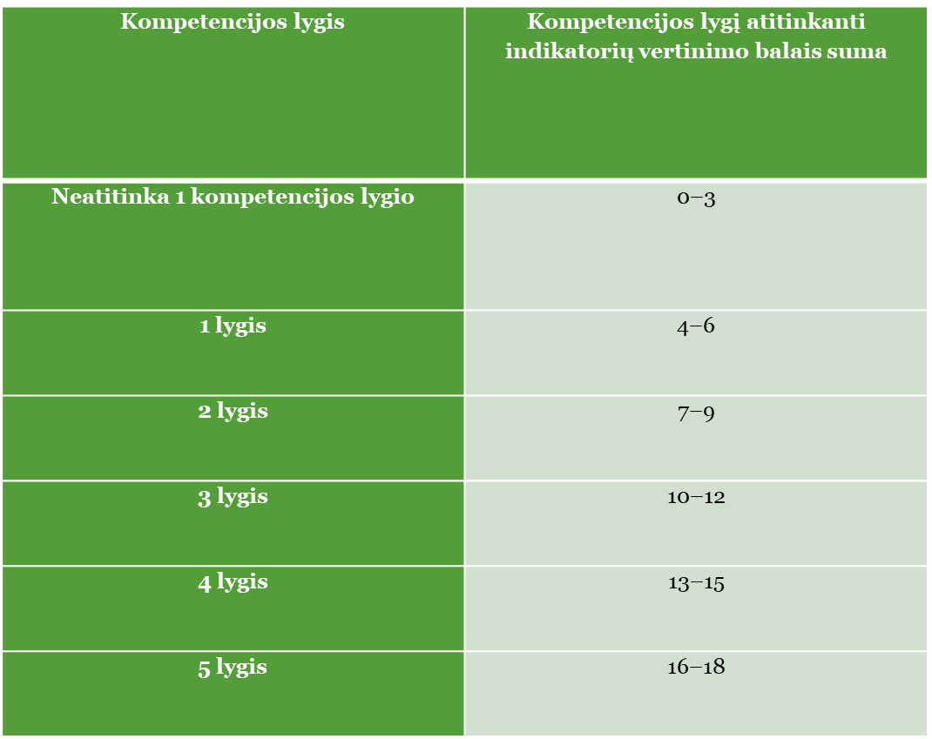
Kompetencijos lygį atitinkančių indikatorių vertinimo balais reikšmių lentelė

Slide 13
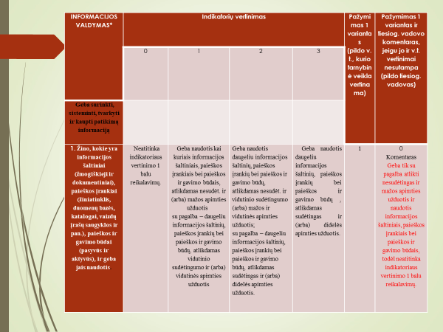

Slide 14
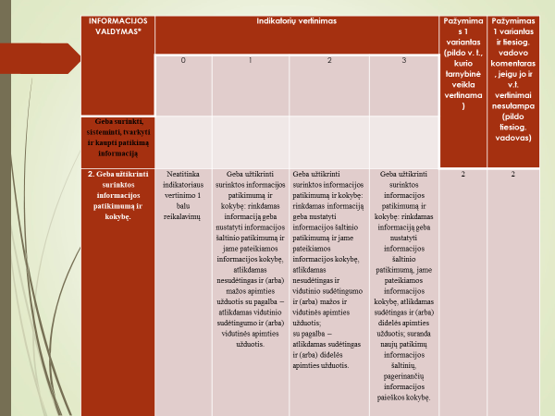

Slide 15
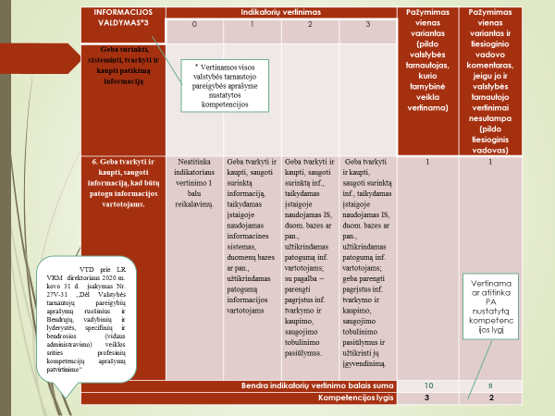

Slide 16

360 laipsnių kompetencijų vertinimo tikslas
Suteikti grįžtamąjį ryšį apie įstaigos vadovo turimas kompetencijas, reikalingas sėkmingai įstaigos veiklai.
Kvalifikacijos tobulinimo poreikiui nustatyti.

Slide 17
Kas dalyvauja 360 laipsnių kompetencijų vertinime?
Įstaigos vadovas
Jo tiesioginis vadovas
Pavaldūs asmenys
Kolegos
Pats įstaigos vadovas
Ne mažiau kaip 6 mėn. kartu su įstaigos vadovu pareigas einantys v. t. ir darbuotojai
Nepavaldūs ir su įstaigos vykdomomis funkcijomis susiję kitų įstaigų vadovai, v. t. ir darbuotojai

Slide 18
360 laipsnių kompetencijų vertinimo procedūros terminai
Iki lapkričio 1 d. – įstaigos vadovas pateikia kolegų sąrašą iš 5-10 asmenų už įstaigos personalo valdymą atsakingam asmeniui.
Iki lapkričio 7 d. – kolegų sąrašas suvedamas VATIS.
Iki lapkričio 30 d. – vertintojai gauna pranešimą apie pradedamą vertinimą (inicijuoja už personalo valdymą atsakingas padalinys, asmuo ar centralizuotai personalo administravimo funkcijas atliekanti įstaiga).
Gruodžio 1- 31 d. – vyksta įstaigos vadovo kompetencijų vertinimas VATIS.
Iki vasario 20 d. – tarnybinės veiklos vertinimo pokalbis, kurio metu aptariami kvalifikacijos vertinimo, tame tarpe ir 360 laipsnių kompetencijų vertinimo, rezultatai.

Slide 19
Rezultatai ir jų skaičiavimas
Kompetencijų vertinimo rezultatas į bendrą tarnybinės veiklos vertinimo balą nėra įskaičiuojamas ir naudojamas tik kvalifikacijos tobulinimo poreikiui nustatyti (t. y. nelemia pažeminimo, atleidimo, pareiginės algos padidinimo ir pan...).
Įstaigos vadovo kompetencijų vertinime dalyvaujančių asmenų duomenys yra anonimiški (jeigu įstaigoje yra < nei 3 pavaldūs asmenys, jų ir kolegų grupės yra sujungiamos į bendrą įstaigos vadovui pavaldžių asmenų ir kolegų pareigybių sąrašą).

Slide 20
Kompetencijų vertinimo pavyzdys
Teiginiai | Atsakymų variantai
1. VERTĖS VISUOMENEI KŪRIMAS | Niekada |  | Retai |  | Dažnai |  | Visada | Negaliu vertinti
1.1. Savo veiklą grindžia skaidrumo principu | 1 | 2 | 3 | 4 | 5 | 6 | 7
1.2. Tobulina įstaigos veiklos organizavimą | 1 | 2 | 3 | 4 | 5 | 6 | 7
1.3. Naudoja išteklius taip, kad tai turėtų teigiamą poveikį įstaigos rezultatams | 1 | 2 | 3 | 4 | 5 | 6 | 7
1.4. Sprendimus priima atsižvelgdamas į viešąjį interesą | 1 | 2 | 3 | 4 | 5 | 6 | 7
1.5. Atsižvelgdamas į visuomenės poreikius gerina įstaigos teikiamų paslaugų kokybę | 1 | 2 | 3 | 4 | 5 | 6 | 7
1.6. Užtikrina visuomenei naudingų įstaigos iniciatyvų tęstinumą | 1 | 2 | 3 | 4 | 5 | 6 | 7
6. STRATEGINIS POŽIŪRIS | Niekada |  | Retai |  | Dažnai |  | Visada | Negaliu vertinti
6.1. Įstaigos veiklos prioritetus nustato vadovaudamasis įstaigos misija ir valstybės prioritetais | 1 | 2 | 3 | 4 | 5 | 6 | 7
6.2. Įstaigos tikslus suderina su valstybės prioritetais | 1 | 2 | 3 | 4 | 5 | 6 | 7
6.3. Siekdamas didesnio efektyvumo ir rezultatų, pritaiko naujoves įstaigos veikloje | 1 | 2 | 3 | 4 | 5 | 6 | 7
6.4. Įstaigos viduje diegia naujoves, kurios tampa pavyzdžiu kitoms įstaigoms | 1 | 2 | 3 | 4 | 5 | 6 | 7
6.5. Siekdamas geresnio įstaigos misijos ir tikslų įgyvendinimo inicijuoja ir įgyvendina pokyčius | 1 | 2 | 3 | 4 | 5 | 6 | 7
8. LYDERYSTĖ | Niekada |  | Retai |  | Dažnai |  | Visada | Negaliu vertinti
8.1. Asmeniniu pavyzdžiu motyvuoja kitus | 1 | 2 | 3 | 4 | 5 | 6 | 7
8.2. Darbuotojams perteikia įstaigos viziją, misiją, tikslus, įkvepia jų siekti | 1 | 2 | 3 | 4 | 5 | 6 | 7
8.3. Įstaigoje kuria pozityvų psichologinį klimatą | 1 | 2 | 3 | 4 | 5 | 6 | 7
8.4. Įtraukia darbuotojus į įstaigai svarbių sprendimų priėmimą | 1 | 2 | 3 | 4 | 5 | 6 | 7
8.5. Įstaigoje kuria bendradarbiavimo kultūrą | 1 | 2 | 3 | 4 | 5 | 6 | 7
8.6. Ugdo darbuotojus sudarydamas įvairias mokymosi ir tobulėjimo galimybes | 1 | 2 | 3 | 4 | 5 | 6 | 7
8.7. Suteikia konstruktyvų grįžtamąjį ryšį darbuotojams apie jų veiklą | 1 | 2 | 3 | 4 | 5 | 6 | 7

Slide 21
Einamųjų metų užduotys
Įstaigos strateginis veiklos planas
Įstaigos metinis veiklos planas
Valstybės tarnautojo pareigybės aprašyme nustatytos funkcijos
Einamųjų metų užduotys

Slide 22
Užduočių vertinimo rodikliai ir rizika
Rodikliai:
paprasti, aiškiai suformuluoti ir suprantami,
turi leisti įvertinti užduoties rezultato pasiekimą, o ne procesą (pvz., parengė ir laiku pateikė ministrui įsakymo projektą, o ne rengė teisės akto projektą);
jų reikšmės turi būti pamatuojamos ir apskaičiuojamos (kokybės, kiekio, laiko ar kaštų efektyvumo atžvilgiu), patikimos ir nesudėtingai patikrinamos;
atspindintys rezultatą, kurio pasiekimą valstybės tarnautojas gali tiesiogiai įtakoti (pvz. specialistas, nagrinėjantis asmenų pateikiamus prašymus, negali įtakoti didesnio ar mažesnio šių prašymų skaičiaus. Jis išnagrinėja tiek prašymų, kiek jų pateikia. Todėl jo veiklos vertinimo rodikliu negalėtų būti išnagrinėtų prašymų skaičius).

Slide 23
Užduočių vertinimo rodikliai ir rizika
Rizika:
Nustatant riziką turi būti įvertinti:
išoriniai veiksniai (pvz., teisės aktuose nustatytų terminų, prioritetų pasikeitimas, kitų įstaigų bendradarbiavimo stoka ir kt.),
vidiniai veiksniai (pvz., žmogiškųjų išteklių kaita ir kt.),
šių veiksnių rizikos dydis ,
galimybės šią riziką valdyti.
Prie rizikos veiksnių priskirtinos nuo valstybės tarnautojo nepriklausančios aplinkybės (pvz., nepriimtas tam tikras teisės aktas), ir nepriskirtinos nuo valstybės tarnautojo valios priklausančios aplinkybės (pvz., atostogos – jas valstybės tarnautojas turi planuoti taip, kad užtikrintų savo veiklos užduočių įgyvendinimą).
Taip pat rizikos faktoriumi nederėtų nurodyti tokių veiksnių kaip „poreikio nebuvimas vykdyti užduotį“ ar pan.

Slide 24
Vertinimo skalė ir siūlymai
Labai gerai
Gerai
Nepatenkinamai
Nustatyti didesnę pareiginę algą (taikant 0,5-1,5 didesnį pareiginės algos koeficientą)
Perkelti į aukštesnes karjeros v. t. pareigas *
Taikyti skatinimo priemonę:
Siūlymai neteikiami ir teisinė padėtis nesikeičia
Nustatyti mažesnę pareiginę algą, taikant 0,5 mažesnį koeficientą
Perkelti į žemesnes* pareigas
Atleisti iš pareigų
padėka,
vardinė dovana,
nuo 1 iki 2 pareiginių algų dydžio piniginė išmoka,
iki 5 mokamų poilsio dienų,
kvalifikacijos tobulinimo finansavimas
Atleisti iš pareigų, pasibaigus jo tarnybinės veiklos gerinimo plano laikotarpiui valstybės tarnautojo tarnybinę veiklą neeilinio vertinimo metu įvertinus nepatenkinamai.
* aukštesnės/žemesnės pareigos – tai aukštesnei/žemesnei pareigybių grupei priklausančios pareigos

Slide 25
Vertinimo komisija
Nuolatinė vertinimo komisija (ne < kaip 5 tos įstaigos valstybės tarnautojai (jei nepakanka – įtraukiami iš tos, kuriai pavaldi ar atskaitinga įstaiga, tai suderinus su šios įstaigos vadovu). Nurodomas pirmininkas, kiti jos nariai ir komisijos narys, vaduojantis pirmininką. Sekretorius nėra komisijos narys. )
Įstaigos vadovo tarnybinei veiklai vertinti – iš skirtingų įstaigų ne žemesnės nei įstaigos vadovo, kurio veikla vertinama, pareigybių grupės valstybės tarnautojų (jeigu įstaiga yra pavaldi ar atskaitinga Seimui, Vyriausybei ar savivaldybės tarybai, – atitinkamai Seimo ar Vyriausybės kanceliarijos ar savivaldybės administracijos valstybės tarnautojai (suderinus su šių įstaigų vadovais).

Slide 26
Vertinimo komisija
Vertinimo komisijos sudėtyje taip pat turi (gali) būti:
VTD atstovas (gali būti kviečiamas arba savo iniciatyva, komisijos nario teisėmis);
Prof. sąjungos atstovas (turi būti, jei įstaigoje įsteigta prof. sąjunga ir vertinamasis yra jos narys. Kitais atvejais stebėtojų teisėmis dalyvauja darbo tarybos atstovas).
Valstybės kontrolės ir (ar) FM atstovas, savivaldybių kontrolieriams atstovaujančių organizacijų atstovas (gali būti kviečiamas, komisijos nario teisėmis, savivaldybių įstaigų, kurių nepriklausomumas joms atliekant įstatymų nustatytas funkcijas ir priimant sprendimus turi būti užtikrintas vadovaujantis nacionalinės teisės aktais, vadovų vertinime).
Mobilizacijos ir pilietinio pasipriešinimo departamento prie KAM atstovas (turi būti įtraukiamas, kai vertinamasis atsakingas už Mobilizacijos ir priimančiosios šalies paramos įstatymo 10 str. 1 d. nustatytų funkcijų atlikimą.

Slide 27
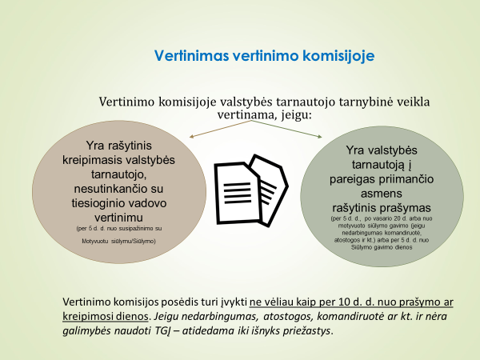
Vertinimo komisija

Slide 28
Sprendimų priėmimas
Valstybės tarnautoją į pareigas priimantis asmuo sprendimą dėl:
motyvuotame siūlyme pateikto siūlymo įgyvendinimo priima ne vėliau kaip per 5 darbo dienas pasibaigus Aprašo 18 punkte nustatytam valstybės tarnautojų kasmetinio tarnybinės veiklos vertinimo terminui ( iki einamųjų metų vasario 20 d.), išskyrus Vertinimo tvarkos apraše nustatytus atvejus;
vertinimo komisijos išvadoje pateikto siūlymo įgyvendinimo priima ne vėliau kaip per 5 darbo dienas nuo vertinimo komisijos išvados gavimo dienos.
Kai valstybės tarnautoją į pareigas priima kolegiali institucija, sprendimas dėl siūlymų įgyvendinimo priimamas artimiausiame jos posėdyje.

Slide 29
Sprendimų įgyvendinimas
Į pareigas priimančio asmens sprendimo įgyvendinimo terminas – per 2 mėn. nuo sprendimo įgyvendinti siūlymą priėmimo.
Siūlymas suteikti iki 5 mokamų poilsio dienų arba atitinkamai sutrumpinti darbo laiką, siūlymas finansuoti kvalifikacijos tobulinimą ne didesne kaip 1 pareiginės algos dydžio suma per metus – įgyvendinamas per 1 metus nuo sprendimo priėmimo dienos.
Apie valstybės tarnautoją į pareigas priimančio asmens sprendimą įgyvendinti ne Motyvuotame siūlyme pateiktą siūlymą arba vertinimo komisijos vertinimo išvadoje pateiktą siūlymą, o kitą VTĮ 27 str. 8 ar 9 d. nustatytą priemonę, valstybės tarnautojas informuojamas ne vėliau kaip per 3 darbo dienas nuo tokio sprendimo priėmimo dienos.
Ginčai dėl valstybės tarnautojų tarnybinės veiklos vertinimo nagrinėjami Administracinių bylų teisenos įstatymo nustatyta tvarka.

Slide 30
Už metodinę pagalbą atsakingi:
Valstybės tarnybos departamentas prie LR VRM – už metodinę pagalbą dėl Valstybės tarnautojų tarnybinės veiklos vertinimo tvarkos aprašo nuostatų (galite kreiptis į Tarnybos sąlygų skyriaus specialistus);
Informatikos ir ryšių departamentas prie LR VRM – už metodinę pagalbą atliekant tarnybinės veiklos vertinimą VATIS (galite kreiptis el. p. ittpagalba@vrm.lt).

Slide 31
AČIŪ UŽ DĖMESĮ
2020 m.

